Slide 1
计算机科学导论
赵晨阳

Slide 2
第六章 数据库系统及其应用

Slide 3
内容
数据库系统的基本概念
  数据库系统的定义
  数据管理技术的发展
  数据库系统的体系结构
  数据库管理系统
结构化查询语言SQL概述
  SQL的产生与发展
  SQL的特点
  SQL的功能
SQL的数据定义操作
  基本表的定义、修改与撤销
  索引的定义与撤销

Slide 4
内容
SQL的数据查询操作
  查询语言的一般形式
  简单查询
  多表查询
  嵌套查询
SQL的数据更新操作
  插入操作
  删除操作
  修改操作
几种新型的数据库系统
  分布式数据库
  多媒体数据库
  并行数据库

Slide 5
第一节
数据库系统的基本概念

Slide 6
（1） 数据库系统的定义
数据库系统：由数据库、数据库管理系统、数据库管理员、数据库应用程序以及用户五部分组成。
    数据库（Data Base，DB）：是统一管理的相关数据的集合。这些数据以一定的结构存放在存储介质（一般为磁盘）中。
    数据库管理系统（Data Base Management System， DBMS）：是对数据库进行管理的软件，它是数据库系统的核心。它位于用户和操作系统之间，为用户和应用程序提供访问数据库的方法（数据库的建立、查询、更新、统计等）。

Slide 7
数据库系统的定义
  数据库管理员（Data Base Administrator，DBA）：是对数据库进行规划、设计、协调、维护和管理的IT技术人员。
  数据库应用程序：是使用数据库语言开发的、能够满足数据处理需求的应用程序。
  用户：用户可以通过数据库管理系统直接操纵数据库，或者通过数据库应用程序来操纵数据库。

Slide 8
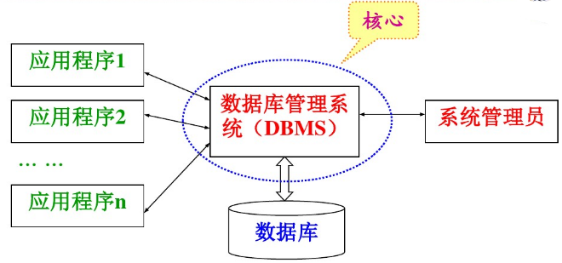
数据库系统的定义

Slide 9
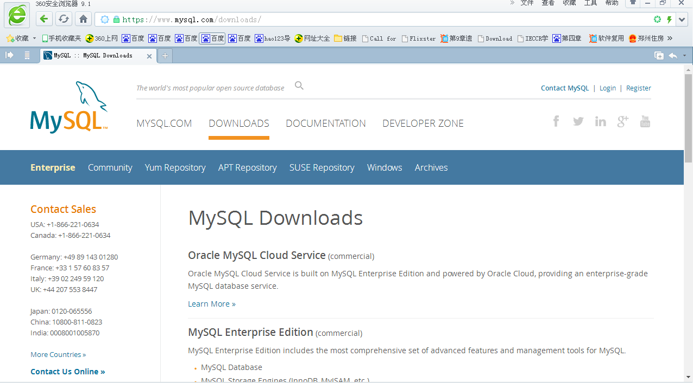
例子：Mysql数据库
https://www.mysql.com/downloads/

Slide 10
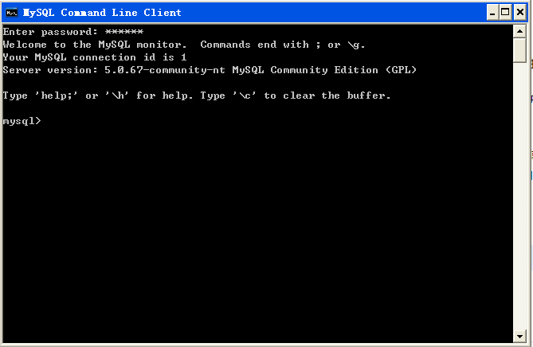

例子：Mysql数据库

Slide 11
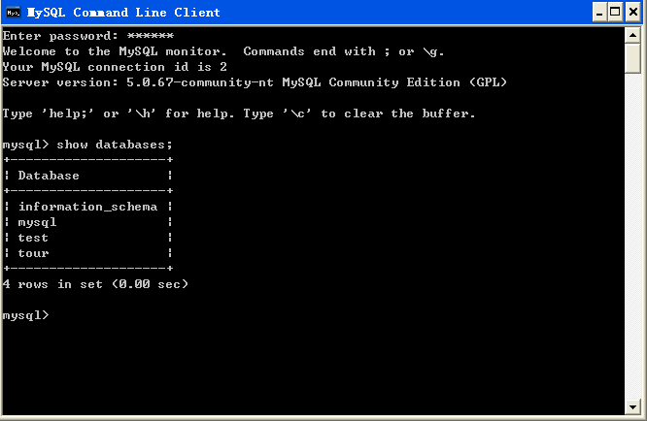
例子：Mysql数据库

Slide 12
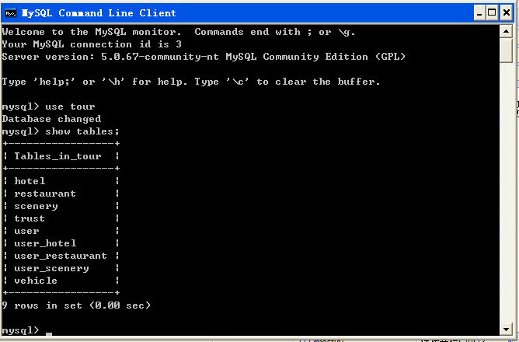
例子：Mysql数据库

Slide 13
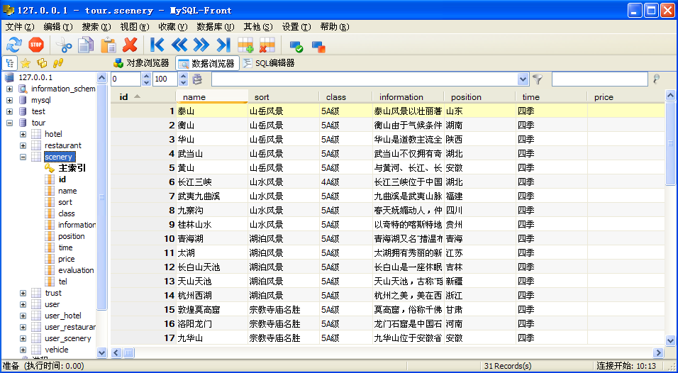
例子：MySQL-Front

Slide 14
（2） 数据管理技术的发展
人工管理阶段
  20世纪50年代中期之前，计算机的外部设备只有磁带机、卡片机和纸带穿孔机等，没有可以直接存取的磁盘设备。
文件系统阶段
  在20世纪50年代后期至60年代后期，磁盘和磁鼓等外部存储设备的出现和操作系统的出现，提供了文件管理功能。

Slide 15
数据管理技术的发展
数据库阶段
  在20世纪70年代，数据库技术提供了对数据的高效、方便的管理。
高级数据库阶段
  20世纪80年代，以分布式数据库和面向对象数据库技术为代表，使数据管理技术进入了高级数据库阶段。

Slide 16
（3）数据库系统的体系结构
用户A₁
用户A₂
用户B₂
用户B₁
用户N₁
…
用户N_{i}
外部级
(单个用户的视图)
外部模式A
外部模式B
…
外部模式N
用户的局部逻辑结构
概念级
（全局视图）
概念模式
数据库的整体逻辑结构
内部级
（存储视图）
内部模式
数据库的物理结构
数据库

Slide 17
内模式
内模式（也称存储模式）对数据库中数据物理结构和存储方式的描述，是数据在数据库内部的表示形式。

Slide 18
概念模式
概念模式（简称模式，也称逻辑模式）是对数据库全局逻辑结构的描述。
概念模式描述：
  所有实体、实体的属性和实体间的联系。
  数据的约束。
  数据的语义信息。
  安全性和完整性信息。

Slide 19

实体与实体之间的关系
数据库中的数据不是孤立的，数据与数据之间是相互关联的。

Slide 20
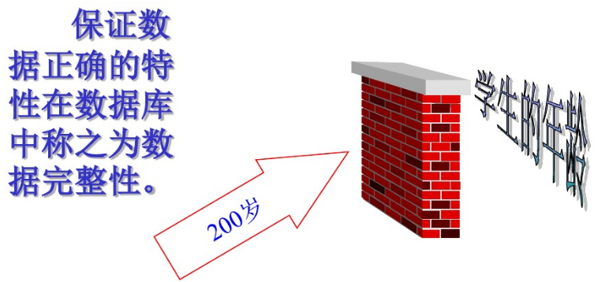
数据的约束和保证数据的正确性

Slide 21
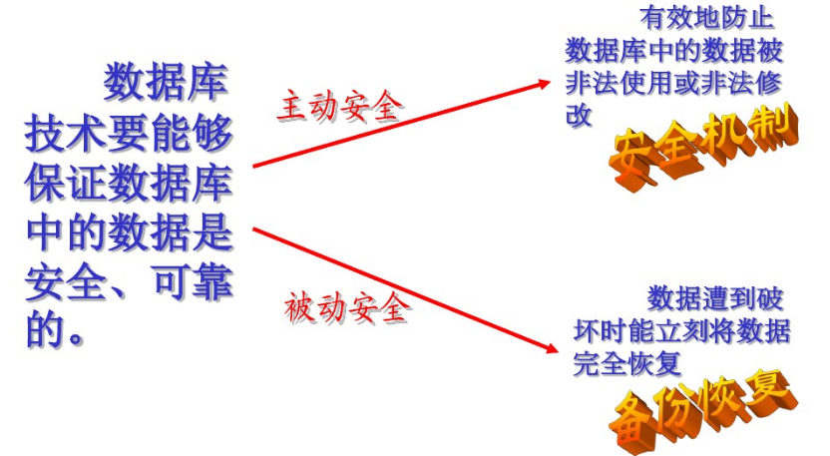
保证数据的安全和可靠

Slide 22
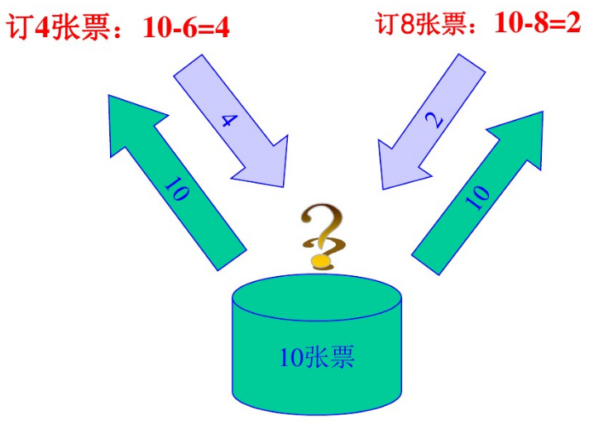
数据并发使用并保证数据的一致性

Slide 23
外模式
外模式（也称子模式或用户模式）是用户和应用程序与数据库系统之间的接口。
  外模式是应用程序所需要的那部分数据库结构的描述，是概念模式的逻辑子集。
  用户可以使用数据定义语言和数据库操纵语言来定义数据库的结构和对数据库进行操纵。
  用户无需了解概念模式和内模式的内部细节。

Slide 24
两层映像
数据库系统在这三级模式间提供了两层映像：外部模式／概念模式映像和概念模式／内部模式映像。
映像是一种对应规则，它指出了映像双方是如何进行转换的。

Slide 25
两层映像
外部模式A
外部模式B
外部模式N
…
外部模式/概念模式映像
逻辑数据独立性
概念模式
概念模式/内部模式映像
物理数据独立性
内部模式

Slide 26
两层映像
外模式/概念模式映像
  当数据库的概念模式（即整体逻辑结构）需要改变时，只需要对该映像进行修改，而使外模式保持不变，使数据库具有逻辑数据独立性。由数据库管理系统来实现。
概念模式/内模式映像
  当数据库的内模式需要改变时，只需要对该映像进行修改，而使概念模式保持不变，使数据库具有物理数据独立性。由数据库管理系统来实现。

Slide 27
（4）数据库管理系统
数据库管理系统：是数据库系统的重要组成部分和核心。主要有以下功能：
  数据库定义功能：DBMS提供相应数据语言来定义（DDL）数据库结构，它们是刻画数据库框架，并被保存在数据字典中。
  数据库操作功能：DBMS提供数据操纵语言（DML），实现对数据库数据的基本存取操作：检索，插入，修改和删除。

Slide 28
数据库管理系统
  数据库事务管理功能：事务是一个应用或一个应用的一部分，它具有原子性、持久性、可串行性和隔离性。
  数据库维护功能：包括数据库的初始化、数据转储、数据库性能检测、数据库重组等。
  其他功能：具有与其他类型数据库系统之间的格式转换以及网络通信等功能。

Slide 29
（5）数据库管理系统的类型
    层次型数据库
    网状型数据库
    关系型数据库
    面向对象数据库

Slide 30
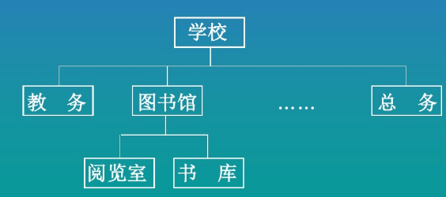
层次型数据库
层次型数据库：采用层次数据模型，即使用树型结构来表示数据库中的记录及其联系。

Slide 31
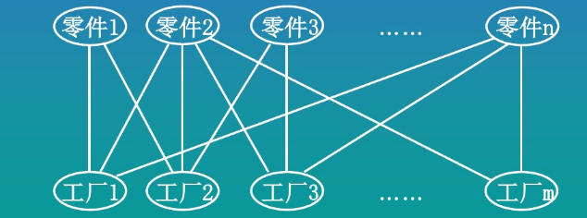
网状型数据库
网状型数据库：采用网状数据模型，即使用有向图（网络）来表示数据库中的记录及其联系。

Slide 32
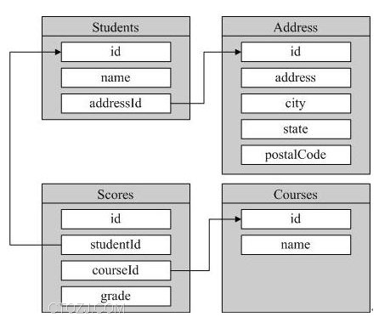
关系型数据库
关系型数据库：关系型数据库采用关系数据模型，即使用二维表格的形式来表示数据库中的数据及其联系。

Slide 33
面向对象数据库
面向对象数据库：采用面向对象数据模型，是面向对象技术与数据库技术相结合的产物。
在面向对象数据库中使用了对象、类、实体、方法和继承等概念，具有类的可扩展性、数据抽象能力、抽象数据类型与方法的封装性、存储主动对象以及自动进行类型检查等特点。

Slide 34
（6）主流数据库系统
MySQL
MySQL是一个快速的、多线程、多用户和健壮的SQL数据库服务器。
MySQL服务器支持关键任务、重负载生产系统的使用，也可以将它嵌入到一个大配置(mass- deployed)的软件中去。

Slide 35
（6）主流数据库系统
SQL Server
SQL Server 提供了众多的Web和电子商务功能，如对XML和Internet标准的丰富支持，通过Web对数据进行轻松安全的访问，具有强大的、灵活的、基于Web的和安全的应用程序管理等。

Slide 36
（6）主流数据库系统
Oracle
Oracle产品系列齐全，几乎囊括所有应用领域，大型，完善，安全，可以支持多个实例同时运行，功能强。能在所有主流平台上运行。完全支持所有的工业标准。采用完全开放策略。可以使客户选择最适合的解决方案。对开发商全力支持。

Slide 37
（6）主流数据库系统
SYBASE
DB2
INFORMIX
…

Slide 38
第二节
结构化查询语言SQL概述

Slide 39
6.2 结构化查询语言SQL概述
结构化查询语言（Structured Query Language, SQL）：是一种基于关系代数和关系演算的数据操纵语言。
目前关系型数据库一般都采用SQL作为共同的数据操纵语言和标准接口，是数据库领域的一种主流语言。

Slide 40
（1）SQL的产生与发展
SQL是结构化查询语言（Structure Query Language）的英文缩写，是一种基于关系运算理论的数据库语言。
SQL是在1974年由Byce和Chamberlin首先提出的，并在IBM公司研制的关系数据库管理系统SYSTEM-R上实现。
1986年10月美国国家标准局（ANSI）的数据库委员会X3H2将SQL作为关系数据库语言的美国标准。

Slide 41
SQL的产生与发展
1987年6月国际标准化组织（ISO）将SQL作为关系数据库语言的国际标准。
1992年ISO对SQL89标准进行了修改和扩充，并颁布了国际标准数据库语言（International Standard Database Language）SQL92。

Slide 42
（2） SQL的特点
功能的一体化：SQL集数据定义语言DDL、数据操纵语言DML和数据控制语言DCL于一体。
  SQL DDL定义数据库的逻辑结构，包括定义基本表、视图和索引。
  SQL DML实现数据查询和更新。
  SQL DCL实现用户对数据的存取权限的控制。

Slide 43
（2） SQL的特点
语法结构的统一性：SQL有两种使用方式，一是自含式，二是嵌入式。
  作为自含式语言，它能够独立地用于联机交互的使用方式，用户可以在终端键盘上直接键入SQL命令对数据库进行操作。
  作为嵌入式语言，SQL语句能够嵌入到高级语言（例如C、PB）程序中，供程序员设计程序时使用。
  在两种不同的使用方式下，SQL语言的语法结构基本上是一致的。

Slide 44
SQL的特点
高度的非过程化：SQL是一种高度非过程化的语言，用户只需了解数据的逻辑模式，不必关心数据的物理存储细节。
语言的简洁性：实现核心功能只需很少的动词，语法接近于英语口语，易于学习和使用。

Slide 45
第三节
SQL的数据定义操作

Slide 46
6.3 SQL的数据定义操作
SQL的数据定义功能主要包括：对基本表、视图和索引3类对象的定义和撤销操作。

Slide 47
1 基本表的定义、修改与撤销
基本表是独立存在的表，其数据存储在相应的数据库中。基本表定义语句的一般形式为：
CREATE TABLE <基本表名>
（<属性名1> <数据类型1>[NOT NULL]，
[<属性名2> <数据类型2>[NOT NULL]] ，
...
[<完整性约束>]）

Slide 48
基本表的定义、修改与撤销
数 据 类 型 | 说 明
CHAR（n） | 长度为n的定长字符串
VARCHAR（n） | 最大长度为n的变长字符串
INTEGER | 全字长整数
SMALLINT | 半字长整数
NUMERIC（p,d） | 由p位数字（不包括符号和小数点）组成的定点数，小数点后面有d位数字
REAL | 浮点数
DOUBLE RECISION | 双精度浮点数
FLOAT（n） | 精度至少为n位数字的浮点数
DATE | 日期，形如YYYY-MM-DD（年-月-日）
TIME | 时间，形如HH：MM：SS（时：分：秒）

Slide 49
基本表的定义、修改与撤销
例6-1：使用SQL语句建立学生表S、课程表C和学生选课成绩表SC。
（1）创建基本表S：
CREATE TABLE S
（学号 CHAR(4) NOT NULL,姓名 CHAR(8) NOT NULL，年龄 SMALLINT，性别 CHAR（2），系别 CHAR（20）， PRIMARY KEY （学号））

Slide 50
基本表的定义、修改与撤销
（2）创建基本表C：
CREATE TABLE C
（课程号 CHAR（4）NOT NULL，课程名 CHAR（4）NOT NULL，教师名 CHAR（8），PRIMARY KEY （课程号） ）

Slide 51
基本表的定义、修改与撤销
（3）创建基本表SC：
CREATE TABLE SC
（学号 CHAR（4）NOT NULL，
课程号 CHAR（4）NOT NULL，
成绩 SMALLINT，
PRIMARY KEY （学号，课程号）
FOREIGN KEY （学号）REFERENCES S（学号），
FOREIGN KEY （课程号）REFERENCES C（课程号），
CHECK （成绩 IS NULL ）OR（成绩 BETWEEN 0 AND 100））

Slide 52
基本表的定义、修改与撤销
修改基本表
  在基本表中增加列：
  ALTER TABLE <基本表名> ADD <属性名> <数据类型>
  例6-2：在例6-1的学生基本表S中增加一个属性“家庭地址”：
  ALTER TABLE S ADD 家庭地址 VARCHAR（40）

Slide 53
基本表的定义、修改与撤销
修改基本表
  在基本表中删除列：
  ALTER TABLE <基本表名> DROP <属性名> <删除方式>
  <删除方式>可以取CASCADE和 RESTRICT两种方式。前者在删除列时，所有引用该列的表或完整性约束均一起自动删除；后者只有当没有表或约束引用该指定列时才能够被删除。
  例6-3：在学生基本表S中删除一个属性“系别”：
  ALTER TABLE S DROP 系别 CASCADE
  或 ALTER TABLE S DROP 系别 RESTRICT

Slide 54
基本表的定义、修改与撤销
撤销基本表
  DROP TABLE <基本表名> <撤销方式>
  <撤销方式>可以取CASCADE和 RESTRICT两种方式。
  例6-4：若要撤销学生基本表S，可用下列语句实现：
  DROP TABLE S CASCADE
  或 DROP TABLE S RESTRICT

Slide 55
2 索引的定义与撤销
定义索引
  CREATE [UNIQUE] INDEX <索引名> ON <基本表名>
  （<属性名1>[<次序>][ ,<属性名2>[<次序>]] ...）
  [PCTFREE={<整数>}]

Slide 56
索引的定义与撤销
定义索引
  例6-5：在学生基本表S的列“学号”上按升序建立索引：
  CREATE UNIQUE INDEX SNOINDEX ON S （学号 ASC）
  在基本表CS的列“成绩”、“学号”上按降序建立索引：
  CREATE INDEX GRADEINDEX ON SC
  （成绩 DESC 学号 DESC）

Slide 57
索引的定义与撤销
撤销索引
  DROP INDEX <索引名>
  注意：如果撤销某一个基本表，则该基本表上建立的所有索引将被一起撤销。
  例6-6：若要撤销学生基本表S上的索引SNOINDEX，则可用下列语句实现：
  DROP INDEX SNOINDEX

Slide 58
第四节
SQL的数据查询操作

Slide 59
6.4 SQL的数据查询操作
SQL查询语句使用非常灵活，功能十分强大，不仅可以实现简单查询，也可以实现连接查询、嵌套查询等复杂操作。

Slide 60
查询语句的一般形式
数据查询语句是SQL的核心，是SQL数据操纵功能的重要组成部分。
SQL的查询语句使用非常灵活，功能十分强大，它可以实现：
  简单查询
  连接查询
  嵌套查询

Slide 61
查询语句的一般形式
数据查询语句的一般形式：
SELECT <目标属性> FROM <基本表名>[WHERE <条件表达式>]
[GROUP BY <属性名1>[ HAVING <条件表达式>]]
[ORDER BY <属性名2>[<次序>]]
数据查询语句的组成：
  SELECT子句
  FROM子句
  WHERE子句
  GROUP BY子句
  ORDER BY子句

Slide 62
查询语句的一般形式
根据WHERE子句中的<条件表达式>从由<基本表名>指定的基本表或视图中找出满足条件的元组，按SELECT子句中的<目标属性>选出元组中的分量，形成查询结果。
如果有ORDER子句，则将结果根据指定的<属性名2>按<次序>所指定的顺序排列（选ASC为升序，选DESC为降序）。
如果有 GROUP子句，则将查询结果按<属性名1>进行分组，每组产生结果表中的一个元组，分组的附加条件用 HAVING 短语中的 <条件表达式> 给出。

Slide 63
查询语句的一般形式
SELECT子句中的<目标属性>可以是“*”或<选择列表>。
  “*”表示查询结果是整个元组；
  <选择列表>是用逗号分隔的项（属性名、系统内部函数）。

Slide 64
查询语句的一般形式
WHERE子句中的<条件表达式>实现各种复杂查询，其中可以使用下列运算符：
  算术运算符：＋、-、*、/
  比较运算符：＜、＜＝、＝、＞＝、＞、≠
  逻辑运算符：AND、OR、NOT
  集合运算符：UNION（并）、INTERSECT（交）、EXCEPT（差）
  集合成员运算符：IN（属于）、NOT IN（不属于）
  谓词：EXISTS（存在量词）、ALL、SOME、UNIQUE

Slide 65
查询语句的一般形式
函数名称 | 一般形式 | 含 义
平均值 | AVG（[DISTINCT] <属性名>） | 求列的平均值，有DISTINCT 选项时只计算不同值
求和 | SUM（[DISTINCT] <属性名>） | 求列的和，有DISTINCT 选项时只计算不同值
最大值 | MAX（<属性名>） | 求列的最大值
最小值 | MIN（<属性名>） | 求列的最小值
计数 | COUNT（*） COUNT（DISTINCT）<属性名>） | 统计结果表中元组的个数 统计结果表中不同属性名值 元组的个数
常用的系统内部函数

Slide 66
1 简单查询
简单查询：在单个基本表上的查询，不涉及多个基本表的连接查询和嵌套查询等复杂的情况。
例6-7：在基本表S中查询全体学生的详细信息：
SELECT * FROM S
该查询语句等价于：
SELECT 学号，姓名，年龄 ，性别，系别 FROM S

Slide 67
简单查询
例6-8：在基本表S中查询计算机科学与工程系和电气工程系学生的学号、姓名和年龄：
SELECT 学号，姓名，年龄 FROM S
WHERE 系别＝‘计算机科学与工程系’OR 系名＝‘电气工程系’
该查询语句等价于：
SELECT 学号，姓名，年龄 FROM S
WHERE 系别 IN （‘计算机科学与工程系’，‘电气工程系’）

Slide 68
简单查询
例6-9：在基本表S中查询年龄在18～20岁学生的姓名和性别：
SELECT 姓名，性别 FROM S
WHERE 年龄 >＝ 18 AND 年龄 <＝ 20
该查询语句等价于：
SELECT 姓名，性别 FROM S
WHERE 年龄 BETWEEN 18 AND 20

Slide 69
简单查询
例6-10：在基本表S中查询所有男学生的学号、姓名和出生年份：
SELECT 学号，姓名，2019-年龄 FROM S
WHERE 性别 ＝‘男’
例6-11：在基本表S中查询计算机科学系女学生的总数和平均年龄，可用以下查询语句实现：
SELECT COUNT（*），AVG（年龄）FROM S
WHERE 系别＝‘计算机科学系’AND 性别＝‘女’

Slide 70
简单查询
例6-12：在基本表SC中查询有课程号为C001的课程成绩的学生的学号和成绩，查询结果按成绩降序排列：
SELECT 学号，成绩 FROM SC
WHERE 课程号＝‘C001’
ORDER BY成绩 DESC

Slide 71
2 多表查询
多表查询：查询涉及两个或两个以上基本表，又称为连接查询。
例6-13：在基本表S、C和SC中查询选修课程号为C001学生的学号和姓名。
SELECT S.学号，姓名 FROM S，SC
WHERE S.学号＝SC.学号 AND 课程号＝‘C001’

Slide 72
多表查询
通过条件“S.学号＝SC.学号”实现基本表S和SC的连接，称该条件为连接条件或连接谓词。
“S.学号”表示基本表S中的属性名“学号”，“SC.学号”表示基本表SC中的属性名“学号”，以区分不同基本表中相同的属性名，对于仅出现在一个基本表中的属性名可以不加前缀。
该查询语句在执行时，先要对S和SC做笛卡尔积运算，然后再根据条件“课程号＝’C001’ ”选择出符合要求的元组和列。

Slide 73
多表查询
例6-14：在基本表S、C和SC中查询选修课程名为“操作系统”学生的学号和姓名。
SELECT S.学号，姓名 FROM S，C，SC
WHERE S.学号＝SC.学号 AND C.课程号＝SC.课程号 AND 课程名＝‘操作系统’
条件“S.学号＝SC.学号 AND C.课程号＝SC.课程号”实现基本表S、C和SC的连接
执行笛卡尔积运算后再根据条件“课程名＝‘操作系统’”选择出符合要求的元组和列。

Slide 74
多表查询
例6-15：在基本表S、C和SC中查询选修课程号为C001且成绩为80分及80分以上学生的学号、姓名和成绩。
SELECT S.学号，姓名，成绩 FROM S，SC
WHERE S.学号＝SC.学号 AND SC.课程号＝‘C001’ AND 成绩 >= 80

Slide 75
3 嵌套查询
嵌套查询：在查询语句WHERE后面的条件表达式中出现另一个查询,该查询又称为子查询，SQL允许多层嵌套。

Slide 76
嵌套查询
例6-16：在基本表S、C和SC中查询选修课程号为C001学生的学号和姓名。
SELECT 学号，姓名 FROM S
WHERE S.学号 IN
（SELECT 学号 FROM SC WHERE 课程号＝‘C001’）

Slide 77
嵌套查询
例6-17：在基本表S、C和SC中查询选修课程名为’操作系统’的学生的学号和姓名：
SELECT 学号，姓名 FROM S
WHERE 学号 IN
（SELECT 学号 FROM SC WHERE 课程号 IN
（SELECT 课程号 FROM C WHERE 课程 名 ＝‘操作系统’））

Slide 78
第五节
SQL的数据更新操作

Slide 79
6.5 SQL的数据更新操作
插入操作
删除操作
修改操作

Slide 80
（1）插入操作
形式1：
INSERT INTO <基本表名>[（<属性名1>[，<属性名2>] ...）]
VALUES（<常量1>[，<常量2>] ...）
形式2：
INSERT INTO <基本表名> [（ <属性名1>[，<属性名2>] ...）]
<SELECT语句>

Slide 81
插入操作
例6-18：在学生基本表S中插入一名新学生的记录，其学号、姓名、年龄、性别和所在系别分别为20022503、周冰、22、男和计算机科学与工程系。
INSERT INTO S
VALUES（‘20022503’，‘周冰’，22，‘男’， ‘计算机科学与工程系’ ）

Slide 82
插入操作
例6-19：创建一个存放各个系学生平均年龄的基本表DEPTAGE（系别，平均年龄），然后把基本表S中每一个系学生的平均年龄存入基本表DEPTAGE。
（1）创建基本表DEPTAGE：
CREATE TABLE DEPTAGE（系别 CHAR（20）NOT NULL，平均年龄 SMALLINT，PRIMARY KEY（系别））

Slide 83
插入操作
（2）将查询结果存入基本表DEPTAGE：
INSERT INTO DEPTAGE（系别，平均年龄）
SELECT 系别，AVG（年龄）FROM S
GROUP BY 系别

Slide 84
（2）删除操作
数据删除语句：
DELETE FROM <基本表名>[WHERE <条件表达式>]
注意：
  当没有WHERE子句时表示删除该基本表中的全部元组，但该基本表的定义仍然保存。
  即，执行“DELETE FROM <基本表名>”操作将使指定的基本表为空表，使用时要格外慎重。

Slide 85
删除操作
例6-20：在学生基本表S中删除学号为20022501学生的记录：
DELETE FROM S WHERE 学号=‘20022501’

Slide 86
（3）修改操作
数据修改语句：
UPDATE <基本表>
SET <属性名1>＝<表达式1>[ ，<属性名2>＝<表达式2> ， ...]
[WHERE <条件表达式>]
含义：修改指定基本表中满足条件表达式的元组中的指定属性值，SET子句中的表达式给出了修改后的值。

Slide 87
修改操作
例6-21：在学生基本表S中把学号为20022501学生的系别改为‘电气工程系’。
UPDATE S SET 系别＝‘电气工程系’
WHERE 学号＝‘20022501’
例6-22：在学生基本表S中把所有学生的年龄加1。
UPDATE S SET 年龄＝年龄＋1

Slide 88
第六节
新型数据库系统

Slide 89
6.6 几种新型的数据库系统
分布式数据库
多媒体数据库
并行数据库
演绎数据库
主动数据库
数据仓库

Slide 90
（1）分布式数据库
分布式数据库（Distributed Database， DDB）：是物理上分散在计算机网络各结点上，但在逻辑上属于同一系统的数据集合。
分布式数据库的特点：
  数据分布性
  逻辑相关性
  局部自治与全局共享性
  数据的冗余性
  数据的独立性
  系统的透明性

Slide 91
分布式数据库
分布式数据库管理系统（Distributed Database Management System， DDBMS）：是一个支持分布式数据库的建立、操纵与维护的软件系统，负责实现局部数据管理、数据通信、分布数据管理以及数据字典管理等功能。

Slide 92
（2）多媒体数据库
多媒体数据库（Multimedia Database，MDB）：是以数据库的方式合理地存储在计算机中的多媒体信息（包括文字、图形、图像、音频和视频等）的集合。
多媒体数据库的特点：
  媒体多样性
  信息量大
  管理复杂

Slide 93
多媒体数据库
多媒体数据库管理系统（Multimedia Database Management System， MDBMS）：是一个支持多媒体数据库的建立、操纵与维护的软件系统，负责实现对多媒体对象的存储、处理、检索和输出等功能。

Slide 94
（3）并行数据库
并行数据库（Parallel Database，PDB）：是数据库技术与并行技术相结合的产物，它在并行体系结构的支持下，实现数据库操作处理的并行化，以提高数据库的效率。
并行数据库技术的内容：
  并行数据库体系结构
  并行数据库机
  并行操作算法
  并行查询优化
  并行数据库的物理设计
  并行数据库的数据加载和再组织技术

Slide 95
（4）演绎数据库
演绎数据库（Deductive Database， DeDB）：是数据库技术与逻辑理论相结合的产物，它是一种支持演绎推理功能的数据库。
演绎数据库的组成：由用关系组成的外延数据库EDB和由规则组成的内涵数据库IDB两部分组成，并具有一个演绎推理机构，从而实现数据库的推理演绎功能。
演绎数据库技术的内容：
  逻辑理论与逻辑语言
  递归查询处理与优化算法
  演绎数据库体系结构

Slide 96
（5）主动数据库
主动数据库（Active Database，Active DB）：它除了具有传统数据库的被动服务功能之外，还提供主动进行服务的功能，即数据库系统在某种情况下能够根据当前状态主动地作出反应，执行某些操作，向用户提供所需的信息。
常用的方法：在传统的数据库系统中嵌入“事件－条件－动作”（Event-Condition-Action，ECA）规则。当某一事件发生后引发数据库系统去检测数据库当前状态是否满足所设定的条件，若条件满足则触发规定动作的执行。

Slide 97
（6）数据仓库
数据仓库：是支持管理决策的面向主题的、集成的、稳定的、定期更新的数据集合。
数据仓库系统的功能：对异构数据源中数据的提取、过滤、加工和存储以及响应用户的查询和决策分析请求。
区别：传统的关系型数据库的主要应用，主要是基本的、日常的事务处理，例如银行交易。而数据仓库系统的主要应用主要是OLAP（On-Line Analytical Processing），支持复杂的分析操作，侧重决策支持，并且提供直观易懂的查询结果。

Slide 98
第七节
数据库系统的应用

Slide 99
7 数据库系统的应用
信息与信息系统
事务处理系统
管理信息系统
决策支持系统
数据挖掘系统

Slide 100
数据挖掘系统
从海量数据中找到知识
数据挖掘类别：
  预测模型
  关联分析
  分类分析
  聚类分析
  序列分析
  模式相似性挖掘
  等等

Slide 101
本章小结
阐述数据库系统的定义、发展、分类、体系结构等基本概念；
较详细地介绍了结构化查询语言SQL的数据定义操作、数据查询操作和数据更新操作；
介绍了一些新型的数据库系统。

